Slide 1
進捗状況報告書
Notes:
これから進捗発表を始めます。

Slide 2
Androidとiosの両方で使用できる
パスワード管理アプリ
Notes:
私たちが作成しているものは、
androidとiosの両方で使用できる
パスワード管理アプリです。

Slide 3
主な機能
・ランダムで強力なパスワードを自動生成機能
・サイト名、ユーザー名、パスワード、URLを
ローカルデータベースに安全に保存する機能
Notes:
このアプリの主な機能は、
ランダムで強力なパスワードを自動生成する機能と
サイト名、ユーザー名、パスワード、URLをローカルデータベースに安全に保存する機能です。

Slide 4
主な使用技術
・Flutter（Androidとiosの両方に対応するためフレームワーク）
・Dart（Flutterと相性のいい開発言語）
・Isar（データの保存や管理をするためのローカルデータベース）
・flutter_secure_storage(機密情報の保管)
・AES-256 GCM(encrypt パッケージを使用した暗号化)
Notes:
主な使用技術として、
Androidoとiosの両方に対応しているFlutter(フラッター)
そのFlutter(フラッター)と相性のいい開発言語であるDart(ダート)
データの保存や管理をするためのローカルデータベースのIsar(アイザー)
機密情報の保管にflutter_secure_storage(フラッターセキュアストレージ)
encrypt(エンクリプト)パッケージを使った暗号化を行うためにAES-256 GCM(エーイーエス256ジーシーエム)
を使用しています。

Slide 5
作成済みの機能
(Androidのみ)
・パスワード自動生成
・パスワード登録、編集、コピー、削除
・PIN/生体情報(指紋)による認証
・保存するデータの暗号化
・ローカルDBによる永続化
Notes:
現在android環境のみになりますが作成済みの機能として、
パスワードの自動生成、
パスワードの登録、編集、コピー、削除、
PINコードと生体情報による認証、
保存するデータの暗号化、
ローカルデータベースによる永続化があります。
次にアプリのスクリーンショットをお見せします。

Slide 6
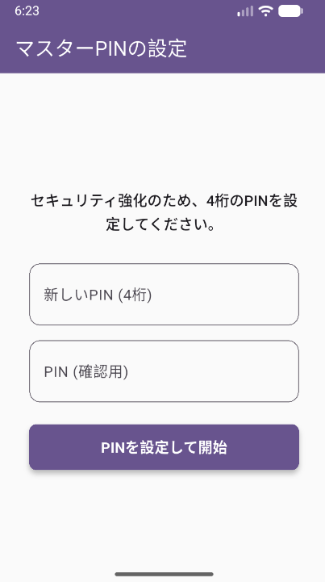
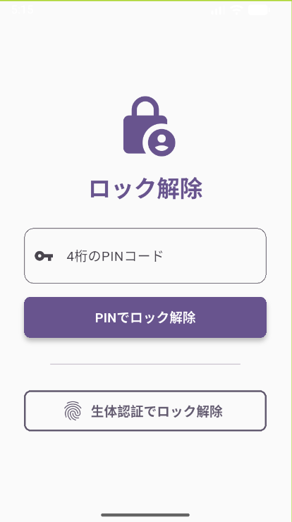
Notes:
こちらがアプリ初回起動時のPINコードの登録画面です。
初回起動時にPINを登録し二回目以降はロック解除画面でPINの入力、もしくは生体認証を行うことでアプリのロックを解除することができます。

Slide 7
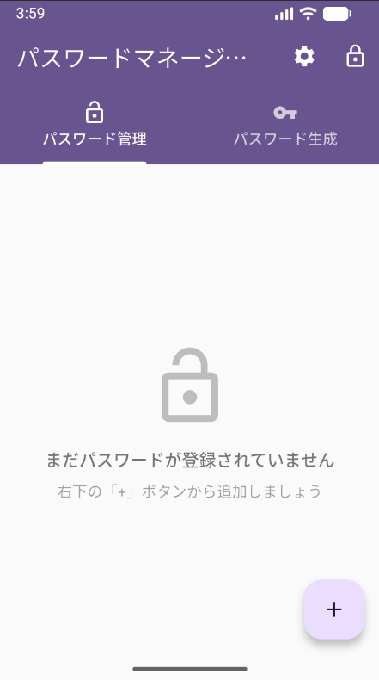
Notes:
こちらが二回目以降のPINが登録された状態になります。

Slide 8
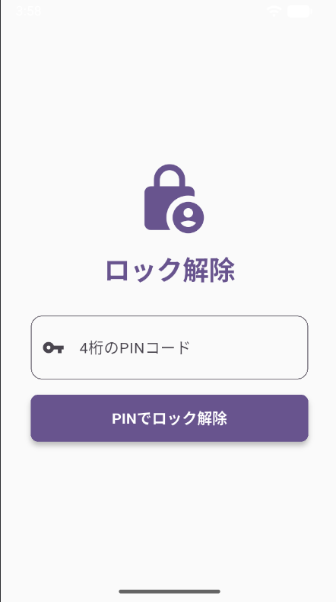
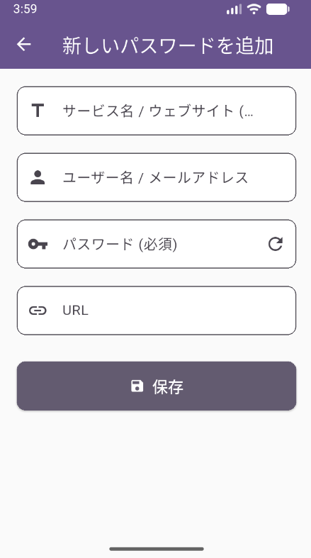
Notes:
ロックを解除するとメインの画面に移動します。
この画面ではパスワード管理とパスワード生成のタブがあり、パスワード管理タブでは登録したパスワードが一覧で表示されます。
右上にある歯車のボタンを押すとPINの再設定を行える設定画面に移動し、
その隣の南京錠のボタンを押すとロック画面に戻ることができます。
この画面の右下にある「+(プラス)」のボタンを押すと、

Slide 9
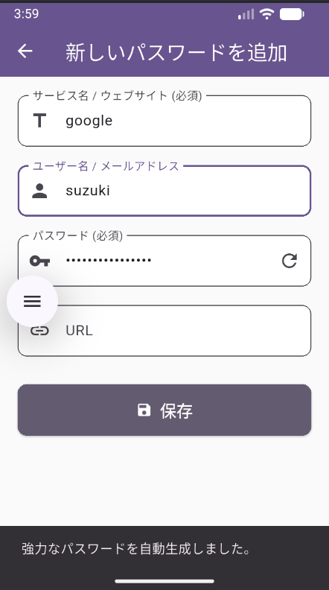
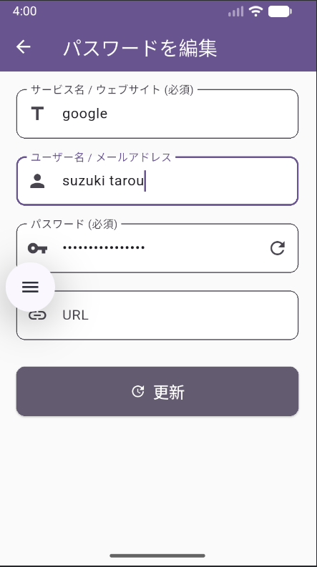
Notes:
パスワードの新規登録画面に移動します。
ここではサービス名やユーザー名、パスワード、URLを入力できる欄が表示されています。

Slide 10
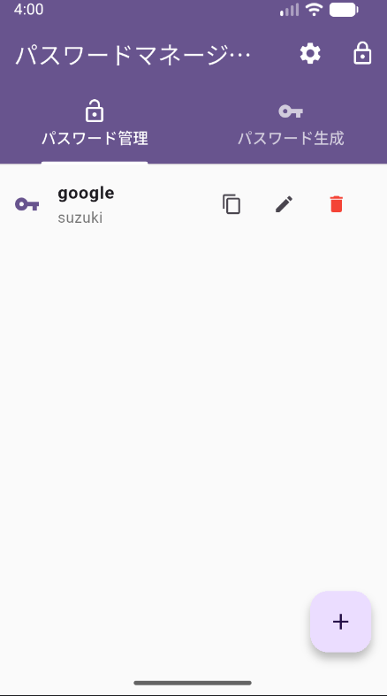
Notes:
この欄に入力して下の「保存」と書かれたボタンを押すと、

Slide 11
Notes:
メインの画面に戻り一覧に先ほど追加したパスワードが表示されます。
パスワードの右側に表示されている三つのボタンがそれぞれ左から、コピー、編集、削除になっています。

Slide 12
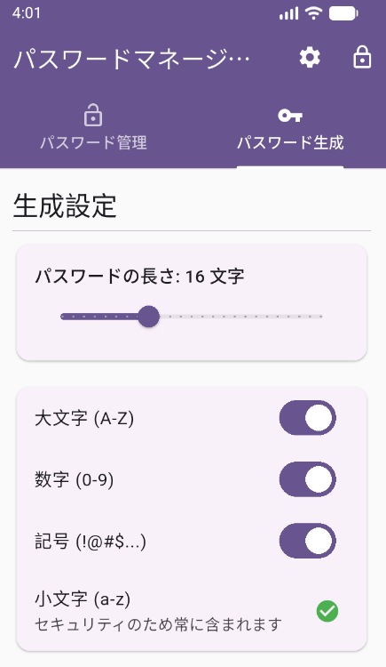
Notes:
こちらが編集の画面になります。
ここではすでに登録されているパスワードの情報を編集することができます。
情報を編集し下の「更新」のボタンを押すことで内容を変更できます。

Slide 13
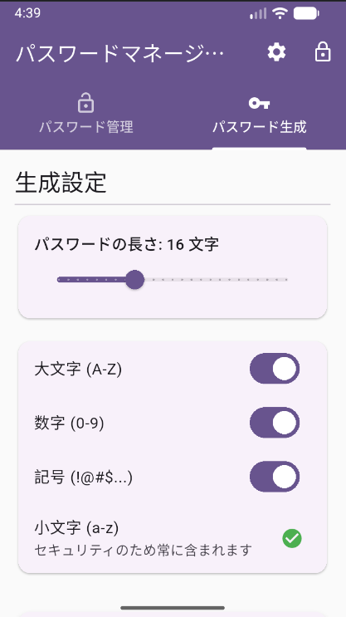
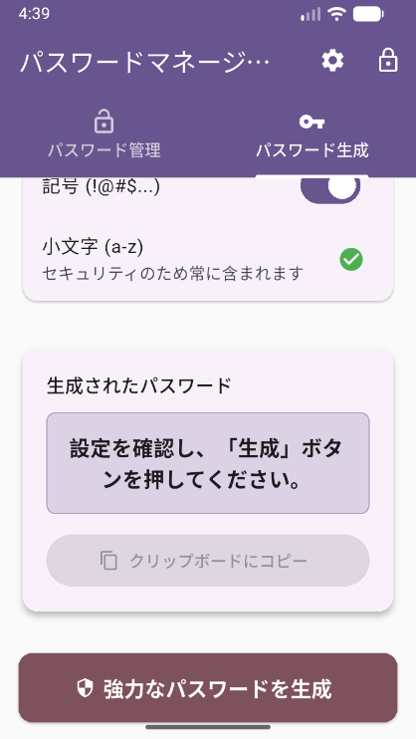
Notes:
パスワード生成タブに移動するとパスワード生成の画面が表示されます。
ここではパスワードの長さを8~32文字、
種類をアルファベットの小文字をデフォルトに、大文字、数字、記号を使うかを選ぶことができます。

Slide 14
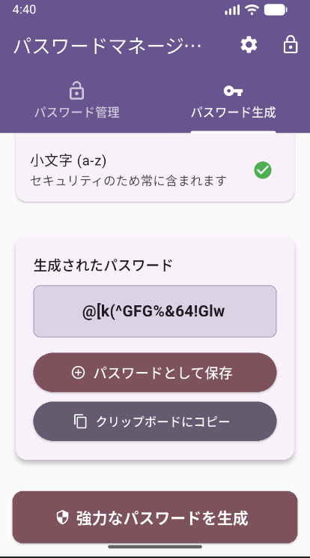
Notes:
パスワードの生成設定を選択し、画面の下にある強力なパスワードを生成と書いてあるボタンを押すことで

Slide 15
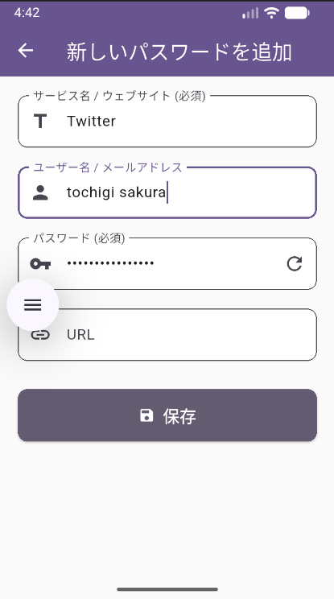
Notes:
パスワードを自動で生成することができます。
このパスワードをコピーし先ほどの生成画面に貼り付けて登録することもできますが、
コピーボタンの上にあるパスワードとして保存と書かれたボタンを押すと、

Slide 16
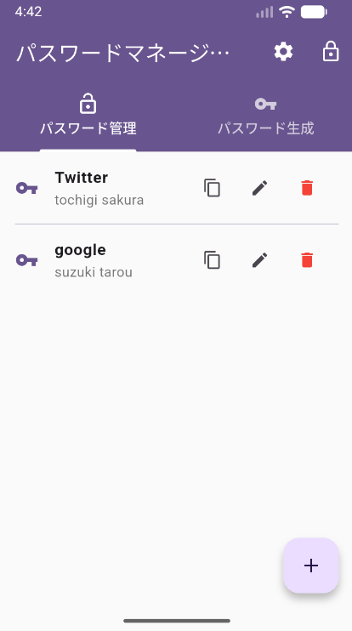
Notes:
パスワード新規作成画面に移動して、先ほど生成したパスワードが自動で貼り付けられます。
そのままほかの欄に入力して保存できます。

Slide 17
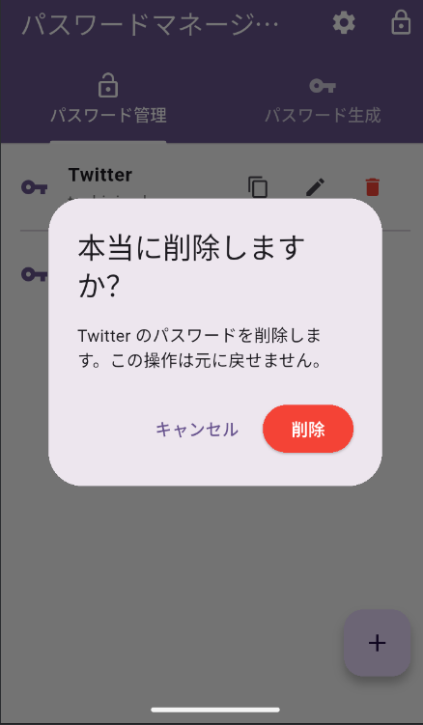

Slide 18
Notes:
こちらが削除のボタンを押したときに出てくる確認の表示です。
ここで削除を押すことでパスワードを削除することができます。

Slide 19
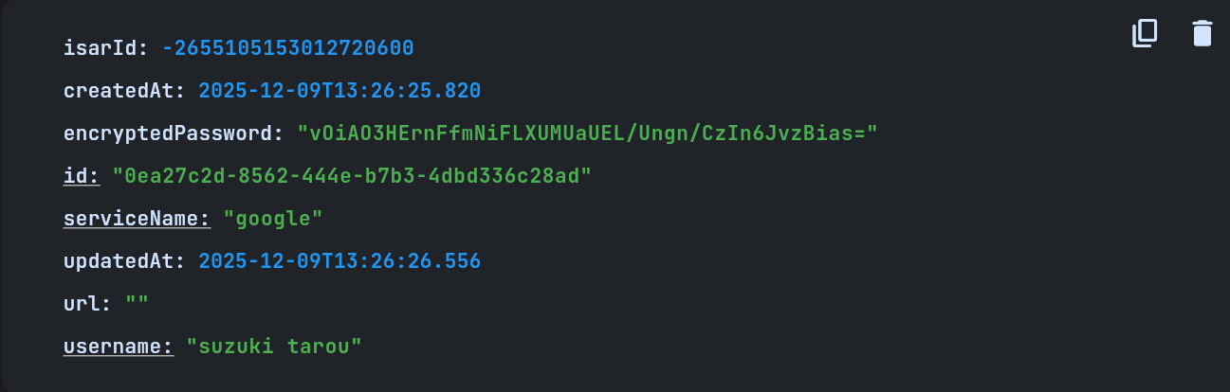
Notes:
こちらは実際にIsarに保存されている情報です。
先ほど入力した情報として、serviceName:のところにサービス名、
Username:にユーザ名、
url:にURLがそのまま保存され、
encryptedPassword:(エンクリプティドパスワード)のところにはパスワードが暗号化された状態で保存されています。
それ以外に内部でデータを識別するためのID(isarId:とid:)や、
パスワードの生成や更新をした日時(createdAt:とupdatedAt:)が保存されています。

Slide 20
実際のアプリ
Notes:
次に実際にアプリを動かして見せたいと思います。
or
次に実際のアプリの映像を見せたいと思います。
実際に動かす場合にエミュレーターなどがうまく動作しない場合を考えて動画を用意してきたのでそちらをご覧ください。

Slide 21
今後(現在)の作業
・パスワード閲覧時に PIN/生体認証を挟み
セキュリティ強化
・PIN認証の入力回数制限
・パスワードを忘れた際の対処法
・iosでの実装
Notes:
今後行っていきたい作業として、
セキュリティを強化するためパスワード閲覧時にPINや生体認証をする機能、
PIN認証時にPINを間違えたときの入力回数制限、
秘密の質問などのパスワードを忘れた際の対処法の追加と、
ios環境での実装を行いたいと思います。

Slide 22
あ
り
が
と
う
ご
ざ
い
ま
し
た
Notes:
以上で進捗発表を終わります。
ご清聴ありがとうございました。

